Slide 1

Домашняя игротека
Или как правильно организовать домашнее игровое пространство для ребенка

Slide 2
Почему они не играют?
Каждый родитель сталкивается с ситуацией, когда малыш отказывается играть со своими игрушками, требуя чего-то нового при наличии большого количества уже имеющихся. В этом также есть посильная вина самих родителей, которые считают, что интерес малютки легко купить, благо выбор настолько велик, что ломать голову даже не приходится, было бы достаточно средств.
Но на самом деле важно помнить, что ценится не количество, а качество, ведь даже несмышленыш это понимает на интуитивном уровне, что и объясняется сильной привязанностью к одной или нескольким игрушкам, в то время как остальные могут игнорироваться.
Важно, чтобы купленная забава соответствовала в первую очередь возрасту карапуза, а уж потом его наклонностям.
Дети развиваются быстро, а потому их интересы могут меняться по несколько раз на дню. Со стороны родителей в данном случае должна быть четкая позиция относительно выбора предметов для игр и их прямого назначения.

Slide 3
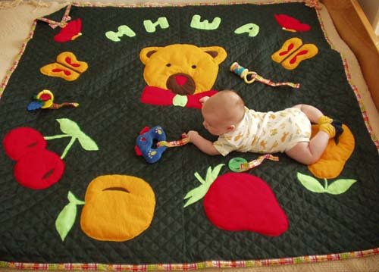
Игрушки, способствующие познавательному развитию

Slide 4
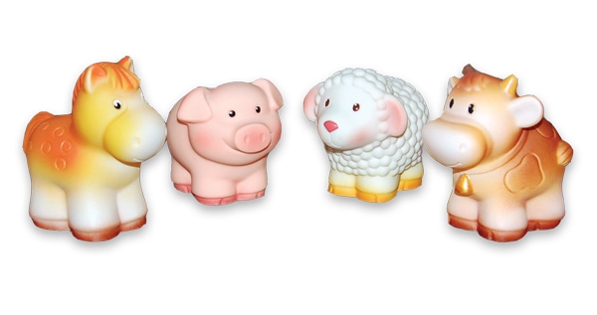
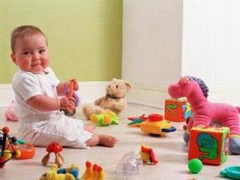
Особую роль в овладении предметным миром имеют орудийные действия. Они отличаются тем, что ребёнок подстраивает свою руку к какому-либо предмету-орудию. Такими предметами являются самые обычные бытовые вещи - ложки, чашки, расчёски, щёточки, карандаши и пр. Все они требуют совершенно определённых действий, которые нелегко даются малышу.

Slide 5
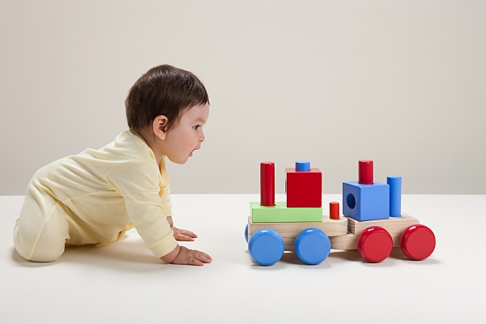
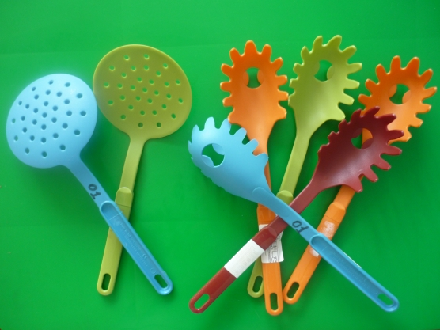
Для овладения орудийными действиями, помимо реальных бытовых предметов, нужны игрушки, предполагающие культурные способы действий. Это главным образом уменьшенные аналоги реальных объектов:
совочки, лопаточки;
метелочки, грабельки;
сачки для "вылавливания" игрушек из ванны;
удочки с магнитом для "ловли рыбок";
игрушечный телефон, часы, сумочка и пр.;
кукольная утварь, посуда, одежда, расчёски и пр.

Slide 6
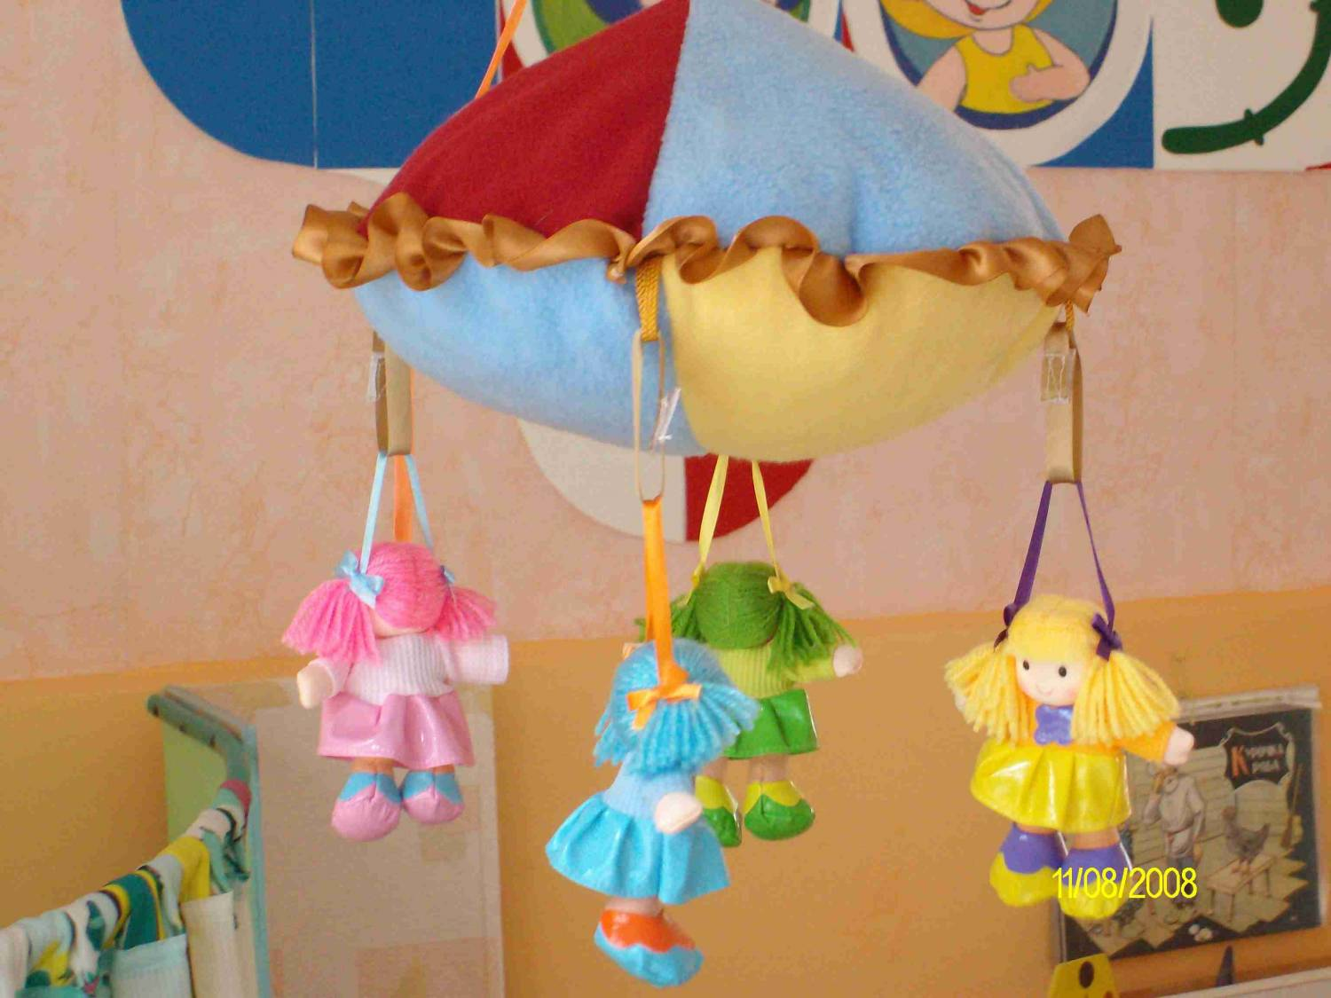
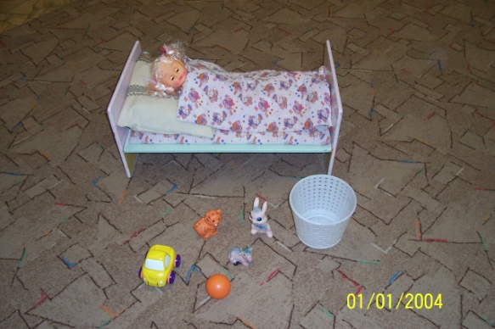

Slide 7
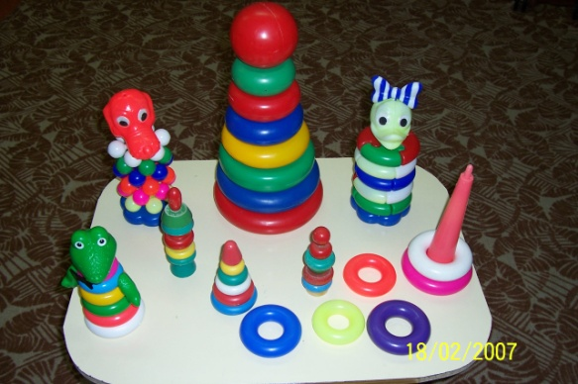
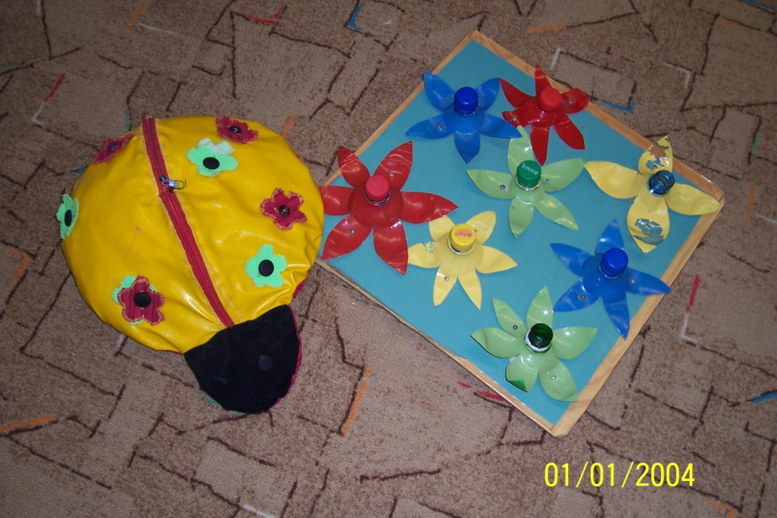
Наглядно-действенное мышление. Ребёнок раннего возраста познаёт окружающий мир в основном руками, т.е. наглядно-действенным способом. Для совершенствования наглядно-действенного мышления нужны игрушки, предусматривающие действия с несколькими однородными предметами разного размера или формы. По мере взросления ребёнка их количество должно возрастать. К этому типу относятся традиционные народные и автодидактические игрушки, т.е. сами подсказывающие способ игры. Это:

Slide 8
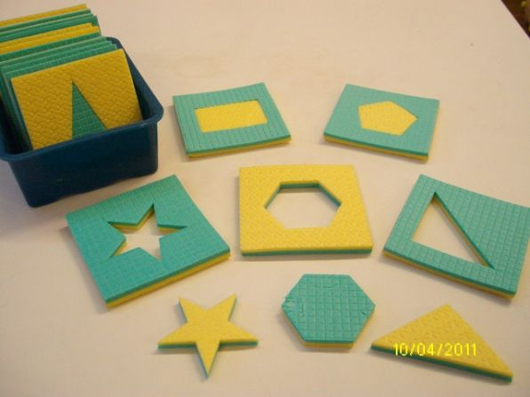
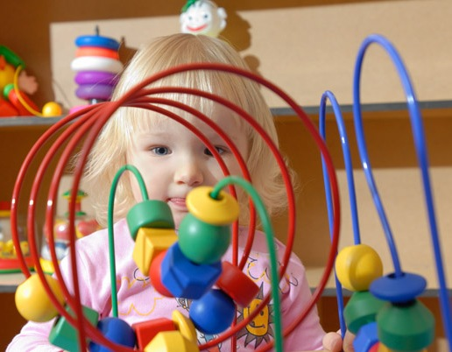
пирамидки, разнообразные по цвету, форме и материалу;
вкладыши разной формы и размера для вкладывания и накладывания;
матрёшки 3-4-местные;
"коробки форм", т.е. игровые пособия для вкладывания в ячейки геометрических форм и предметных изображений;
столики с отверстиями, колышки, цветочки для втыкания;
крупные пазлы и мозаики;
кубики крупные пластмассовые и деревянные;
шнурок и бусины для нанизывания;
народные игрушки с подвижными частями;
желобок и шарик для скатывания.

Slide 9
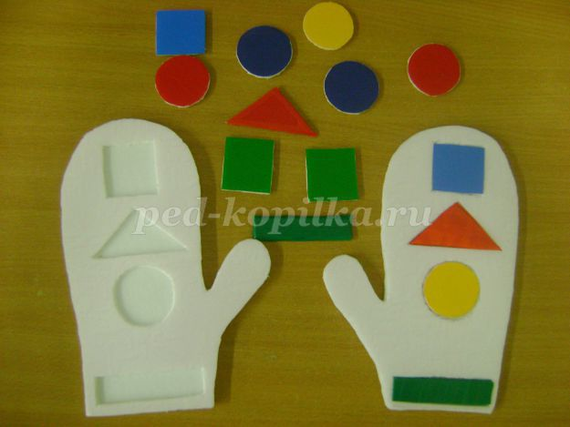
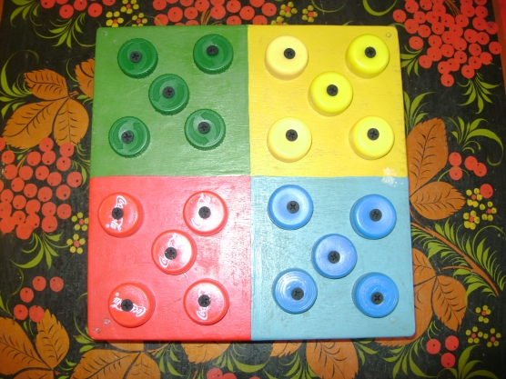
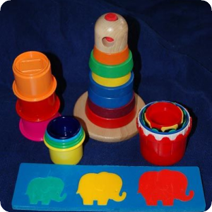
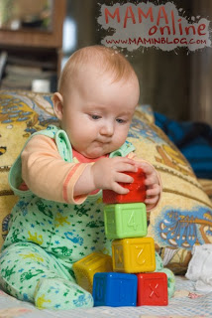
Действуя с этими (и подобными) игрушками, малыш учится соотносить отдельные детали игрушек по их форме, величине, положению в пространстве. Таким образом, формируется его восприятие и складываются представления о свойствах предметов.

Slide 10
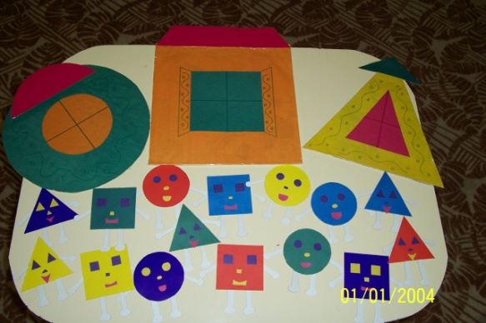

Slide 11
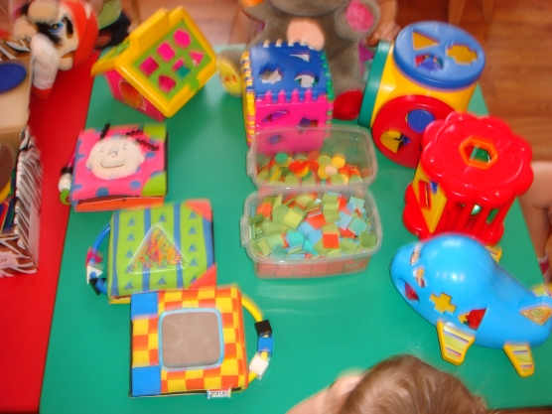
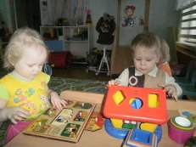
Познавательная активность. Познавательная активность в раннем возрасте осуществляется и развивается главным образом в такой специфической деятельности, как детское экспериментирование. Для осуществления этой деятельности нужны игрушки и пособия, предполагающие поиск и самостоятельное открытие новых способов действия и сюрпризный момент. Это могут быть:
коробочки с секретом;
детские музыкальные центры;
механические игрушки;
клавишные игрушки;
игрушки с сюрпризом, требующие установления связи между своим движением и появлением чего-то нового;
материалы для игр с водой и песком: брызгалки, формочки, совочки и пр.

Slide 12
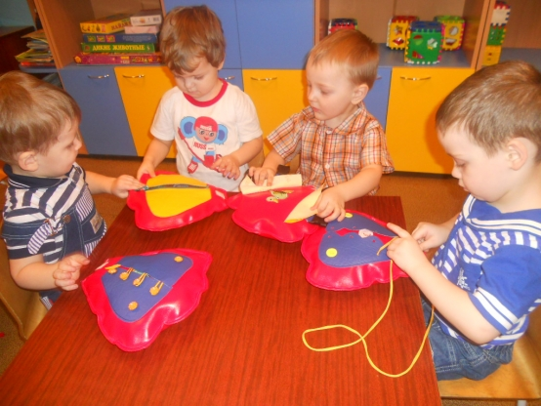
Целеустремлённость и настойчивость. Формирование целеустремлённости и настойчивости ребёнка третьего года жизни осуществляется в простых продуктивных действиях, предполагающих представление о конечном результате. Ориентация на результат (цель) способствует становлению целенаправленности. Для осуществления подобных действий подходят следующие игрушки:

Slide 13
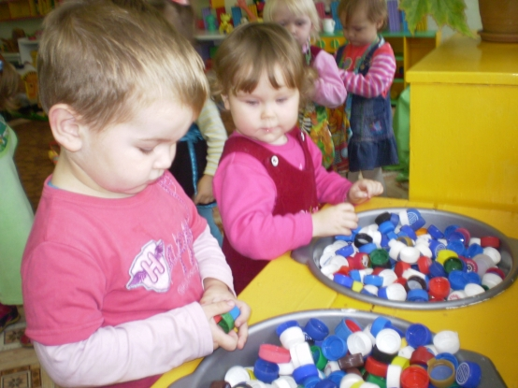
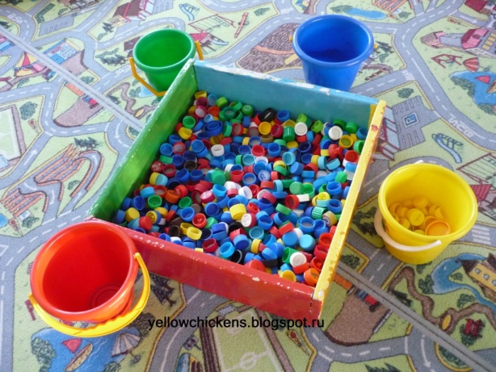
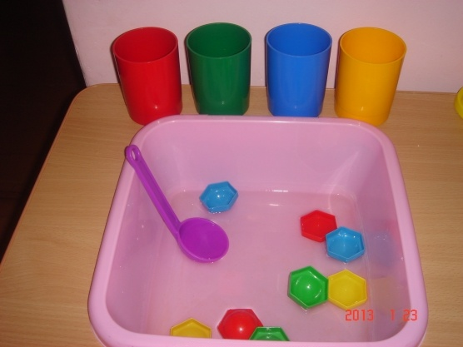
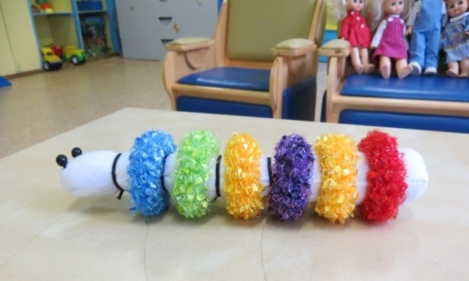

Slide 14
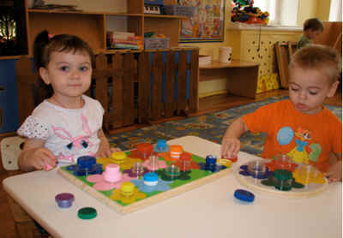
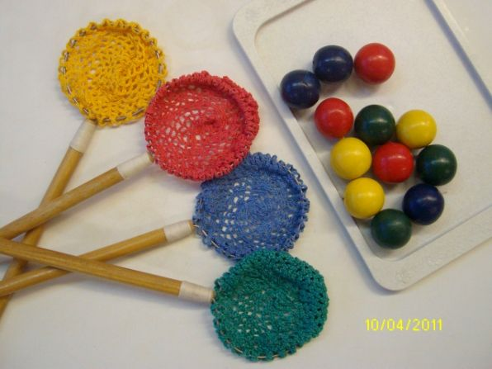
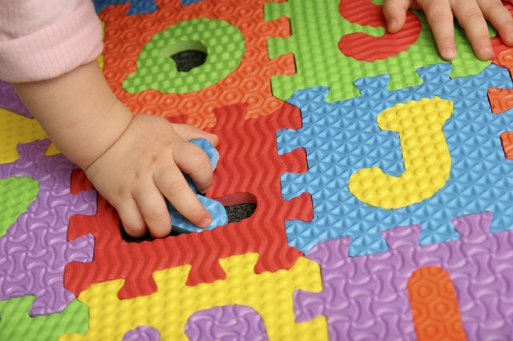
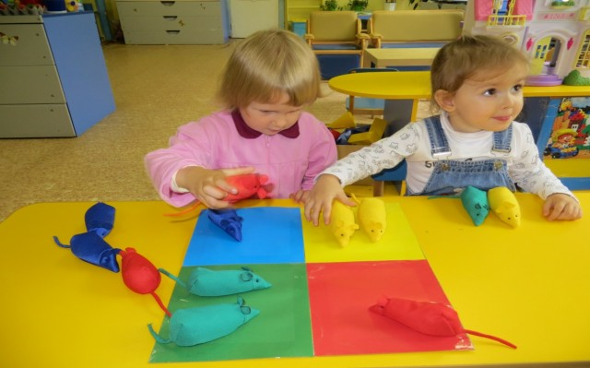

Slide 15
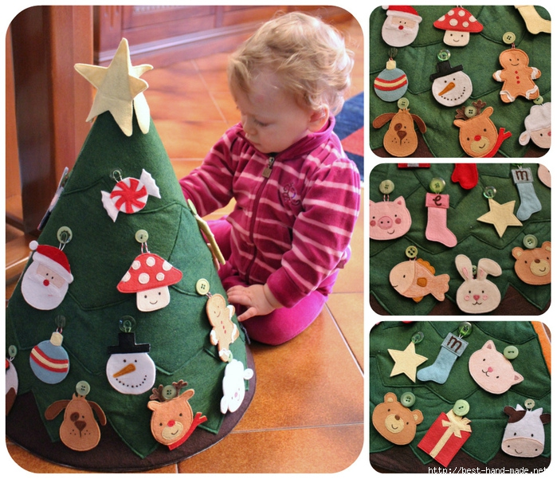
Игровые пособия на развитие мелкой моторики

Slide 16
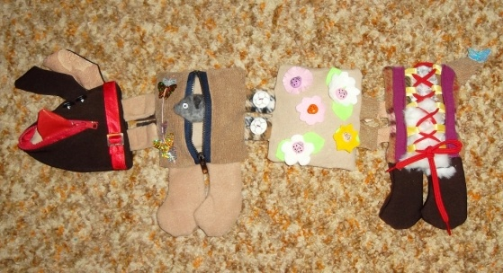
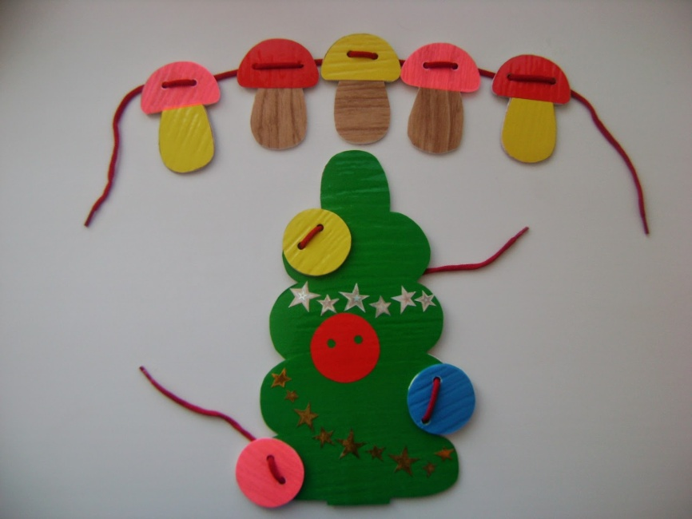
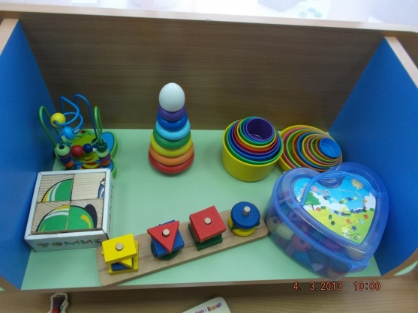

Slide 17
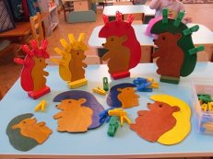
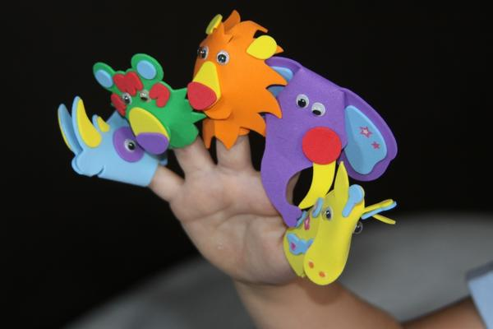
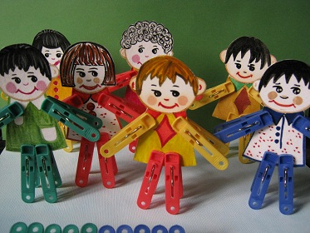
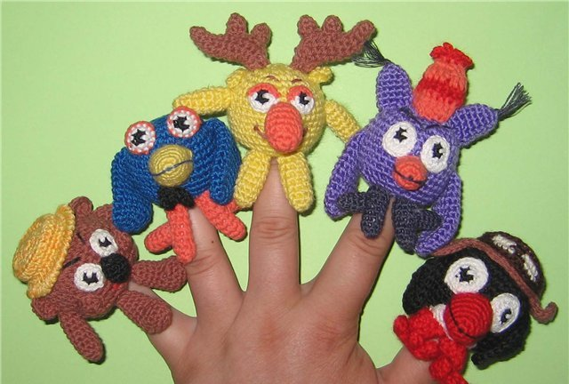

Slide 18
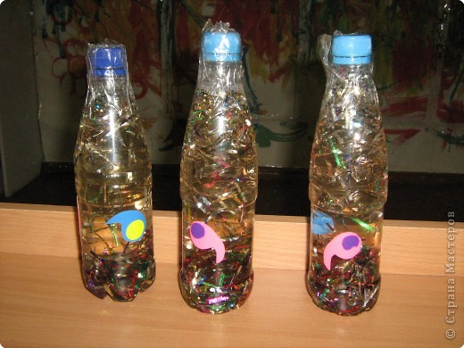
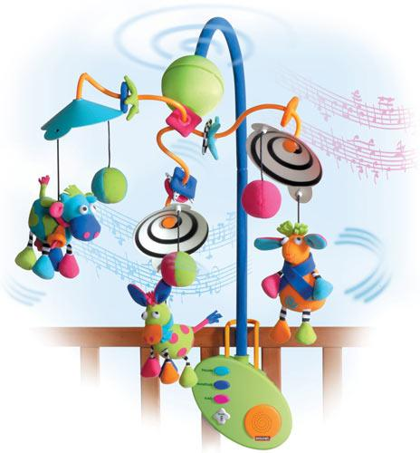
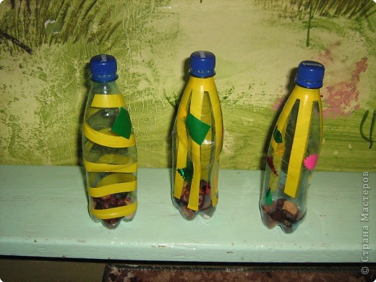
Музыкальные игрушки

Slide 19

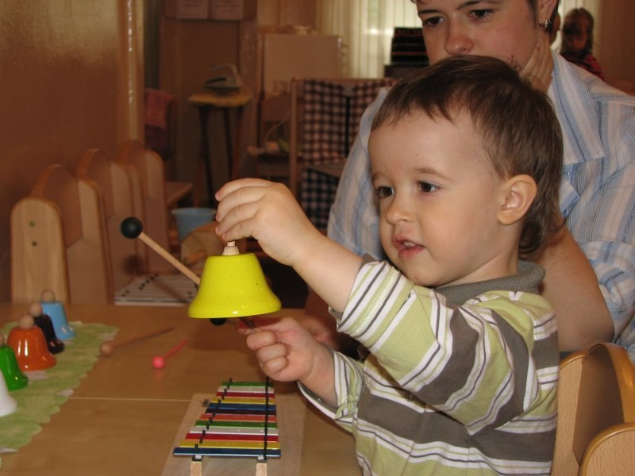
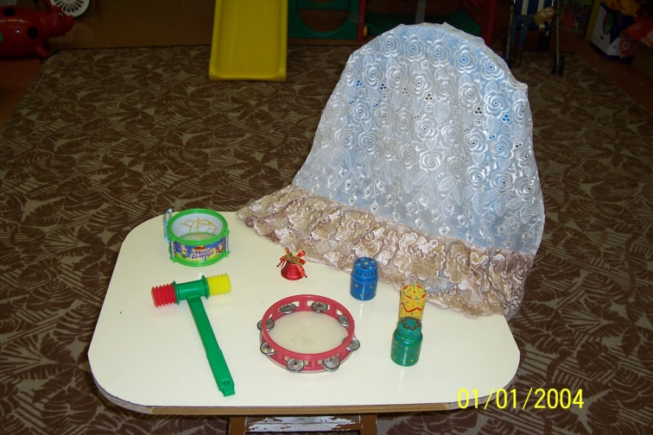

Slide 20
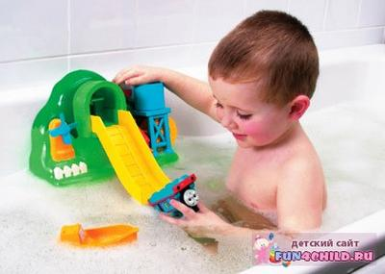
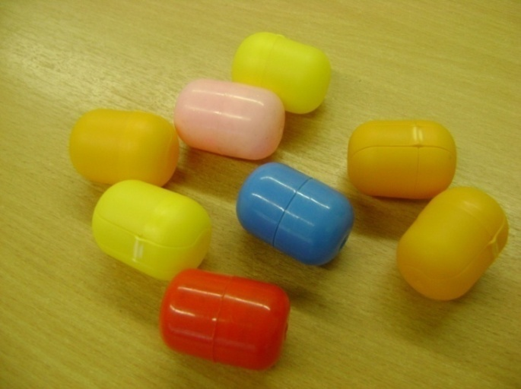

Slide 21

Спасибо за внимание

